Slide 1




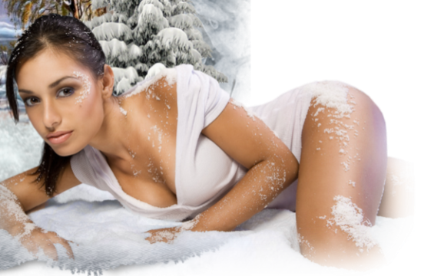

WINTER BEAUTY
Ppsx creado por Helen
Automatico

Slide 2
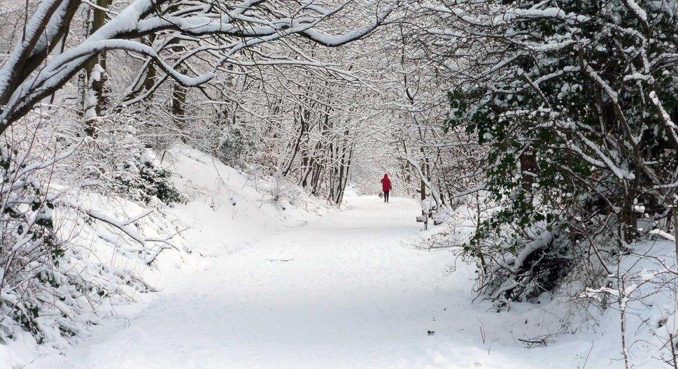
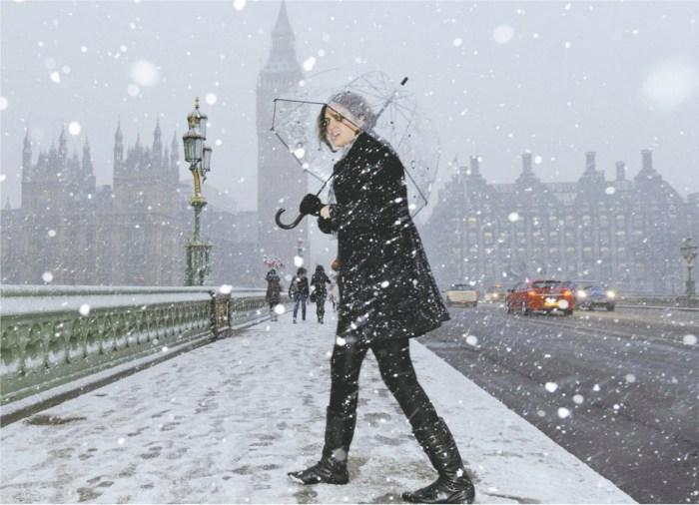

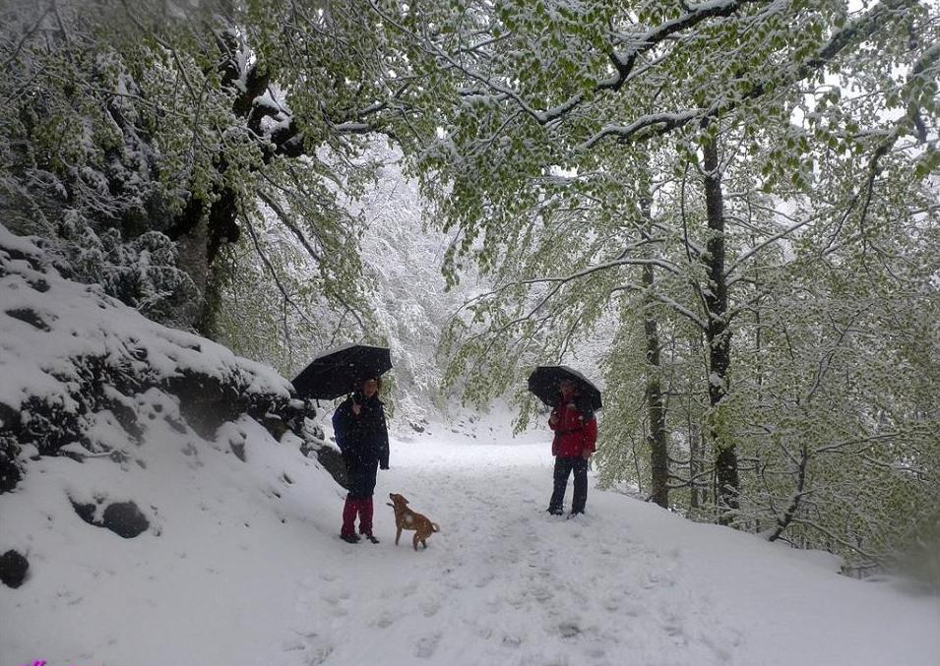
Hoy el invierno hizo acto de presencia
Poniendo en mi mirada
El vidrioso brillo de su huella
Orquestado por el repicar de mis dientes.
Que no callan

Slide 3
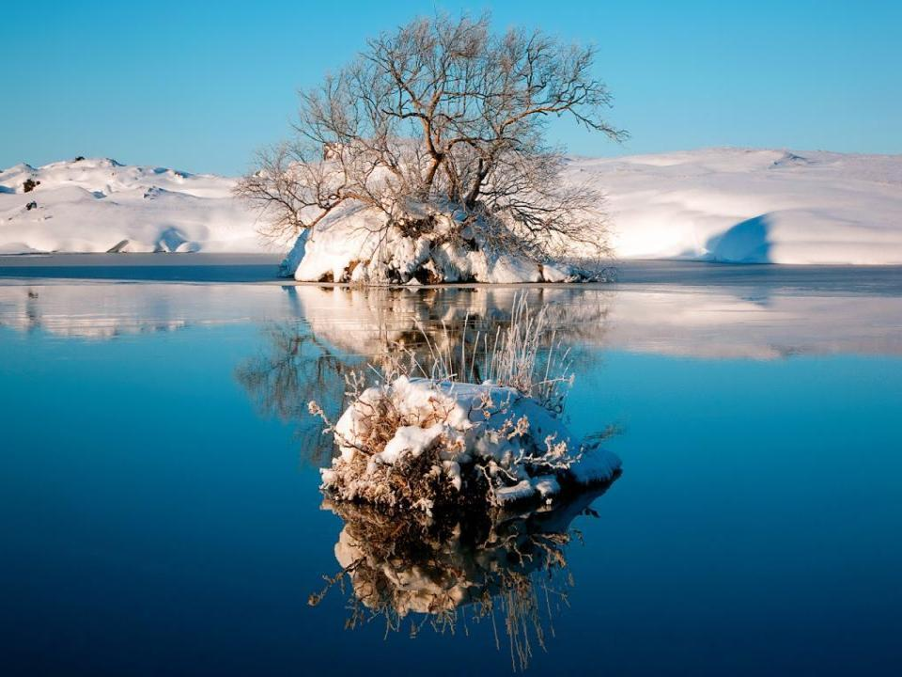
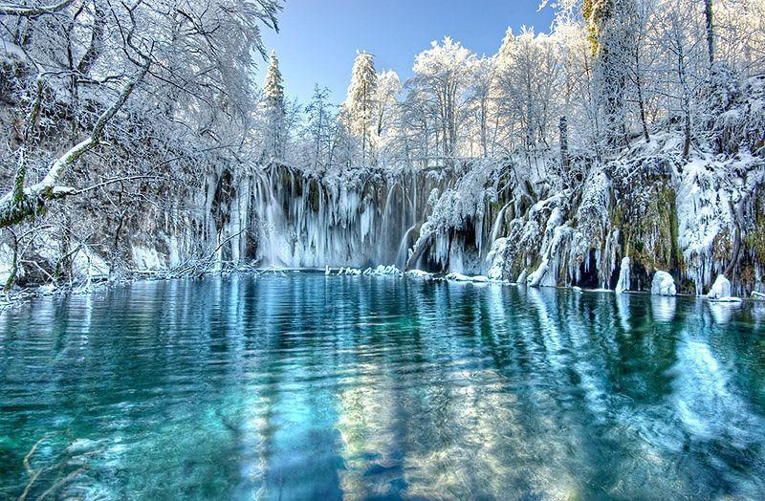
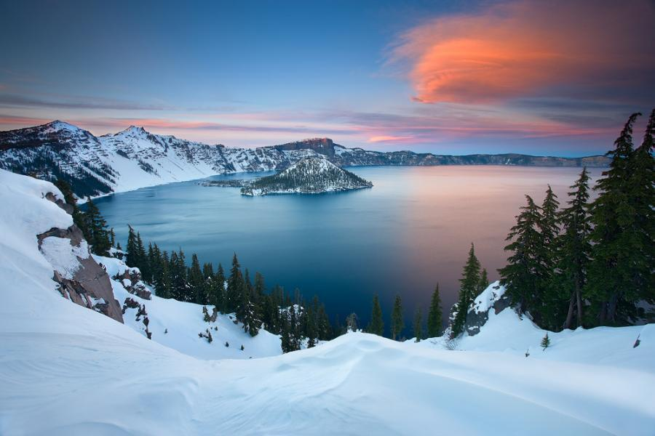

Slide 4
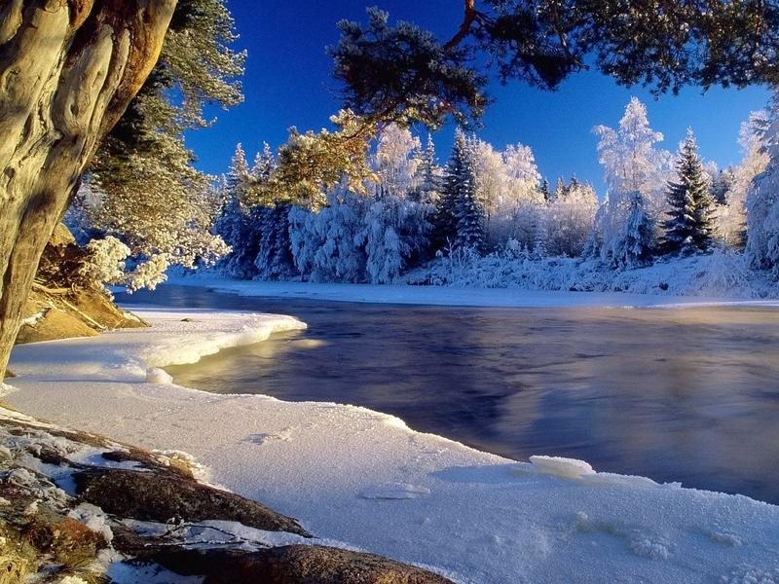
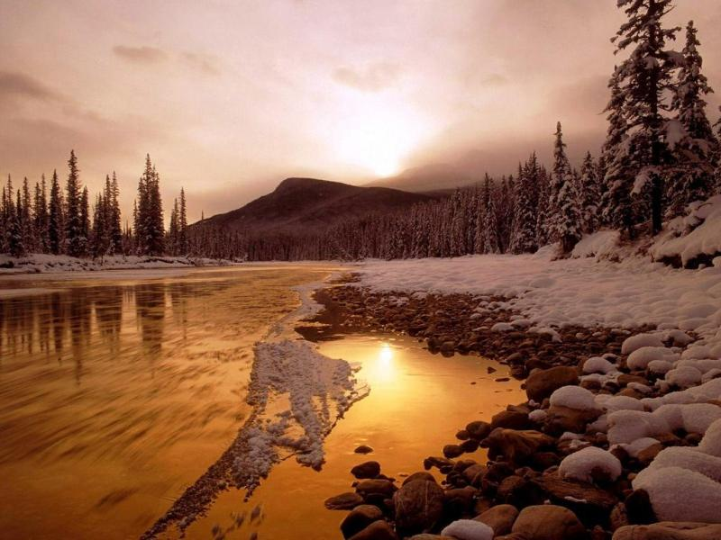

Slide 5
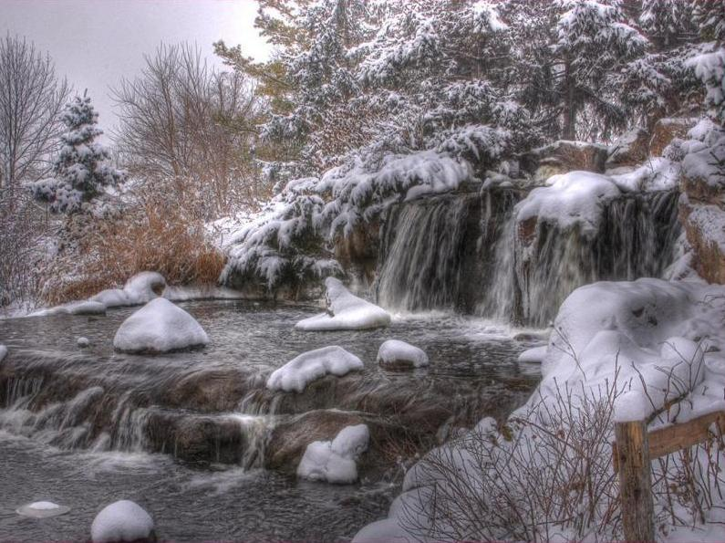
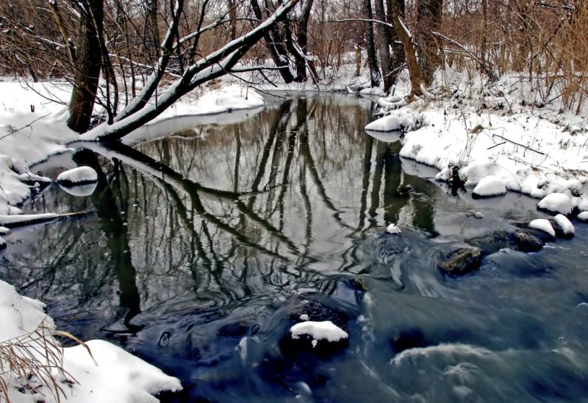
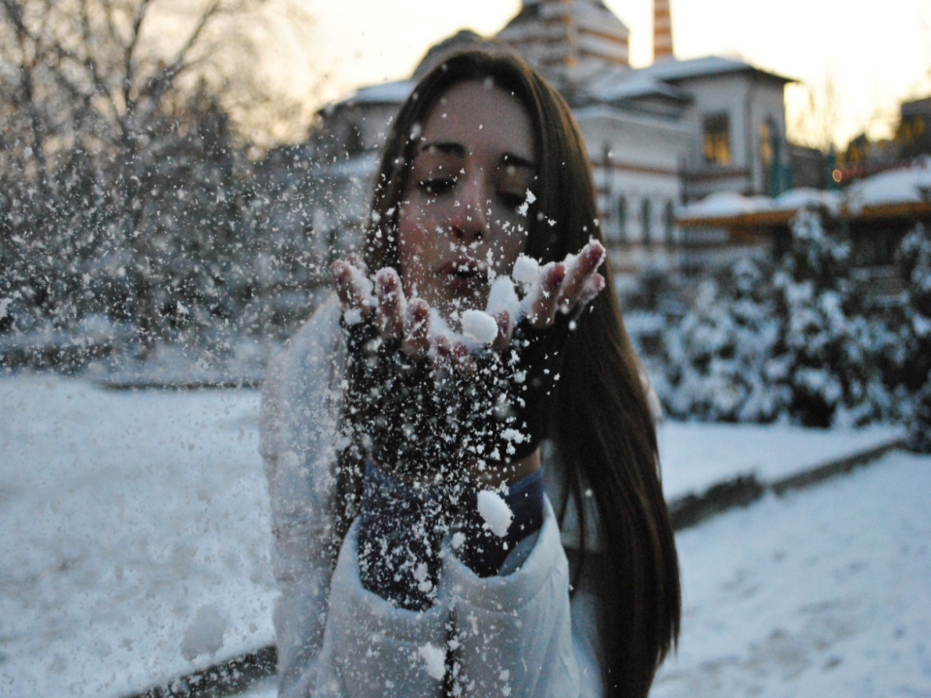


Slide 6
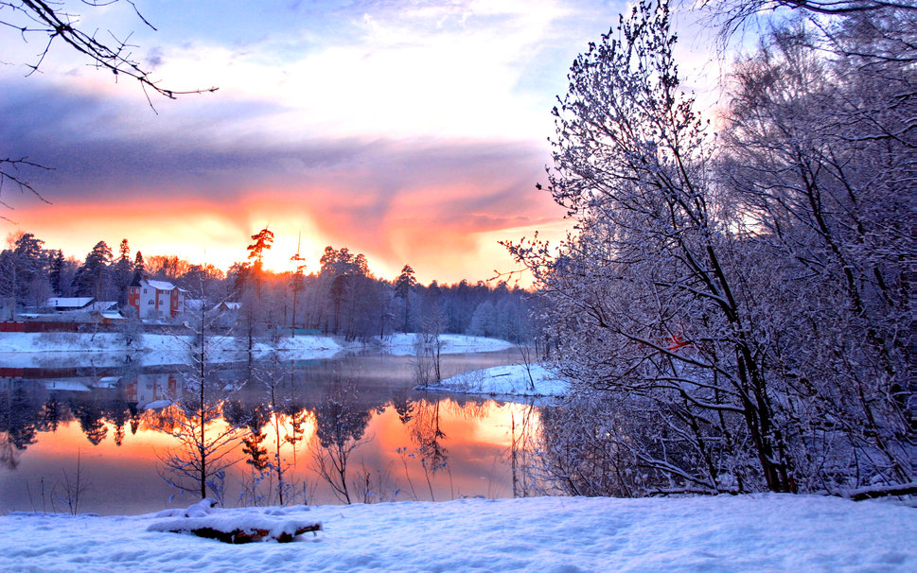
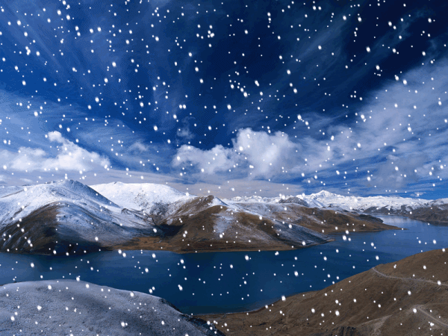


Slide 7
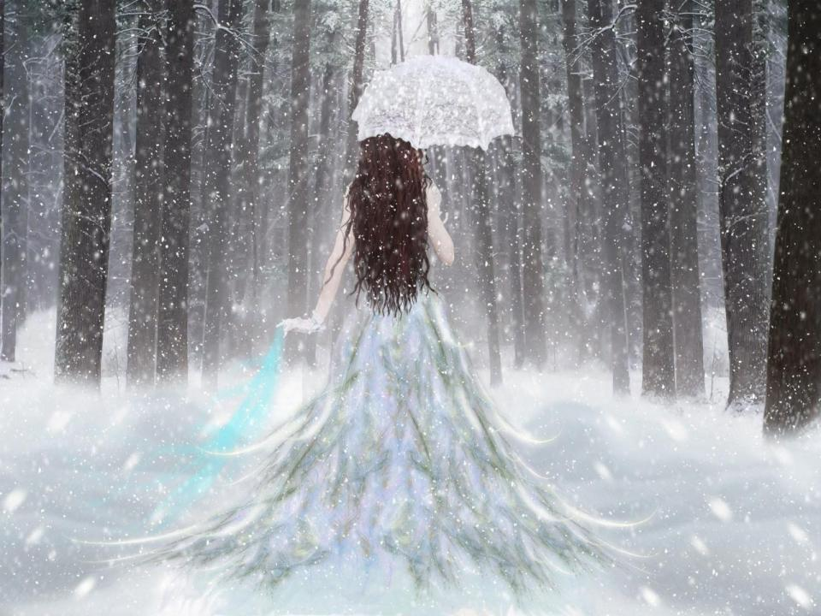
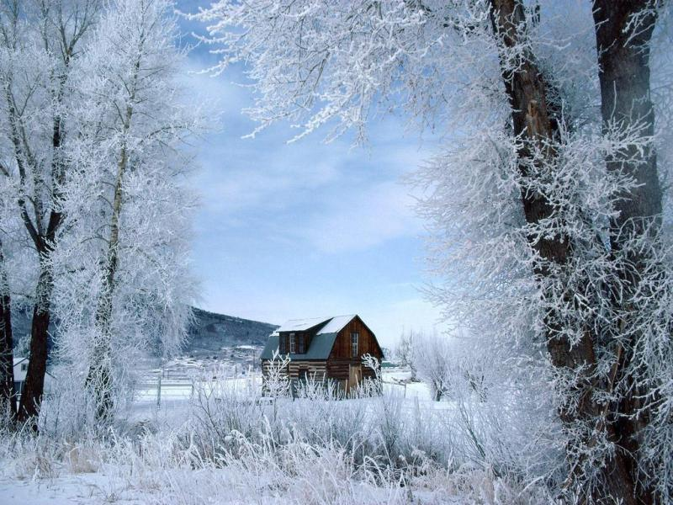
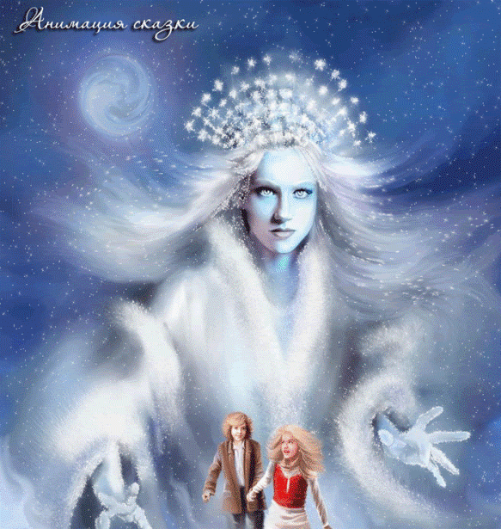

El frío madrugador de la mañana
Dejó sobre mi cara
Su caricia gélida y azul
Pintándome los labios de violeta
Agarrotando los dedos de mis manos
Y tiñendo mis mejillas de rubor.

Slide 8
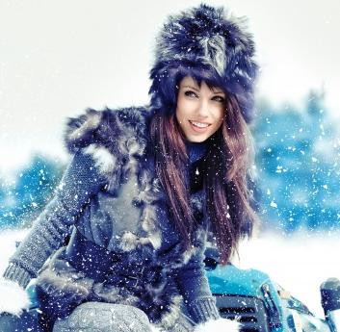
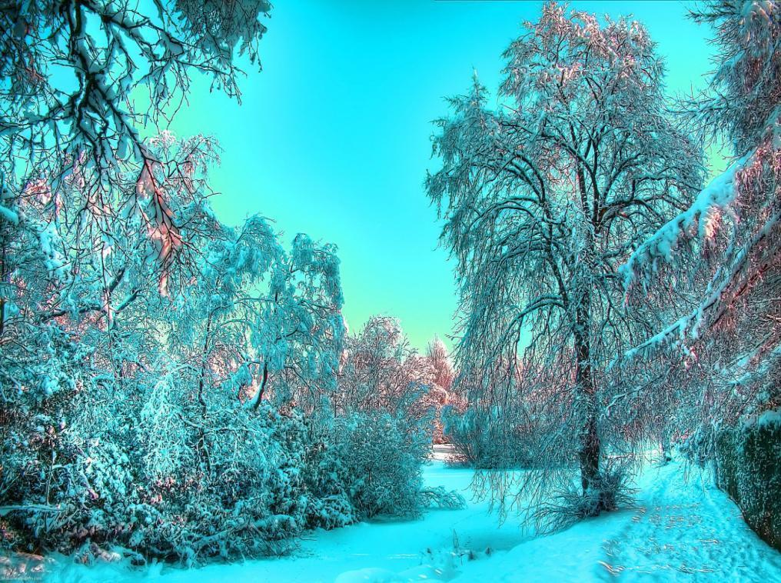
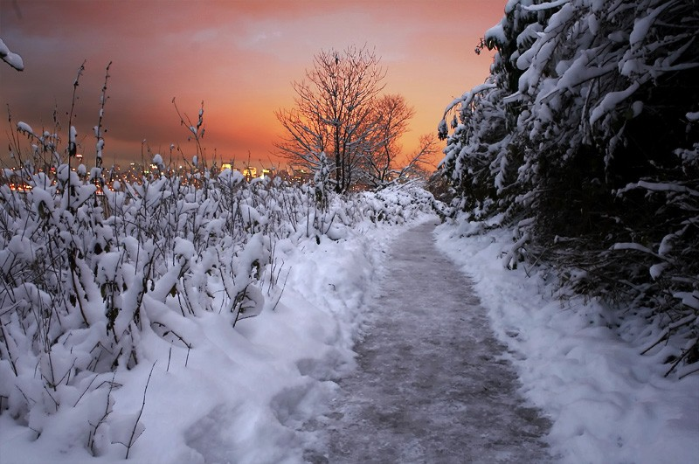

Slide 9
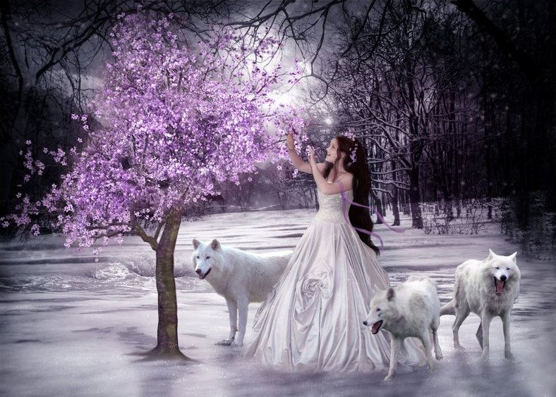
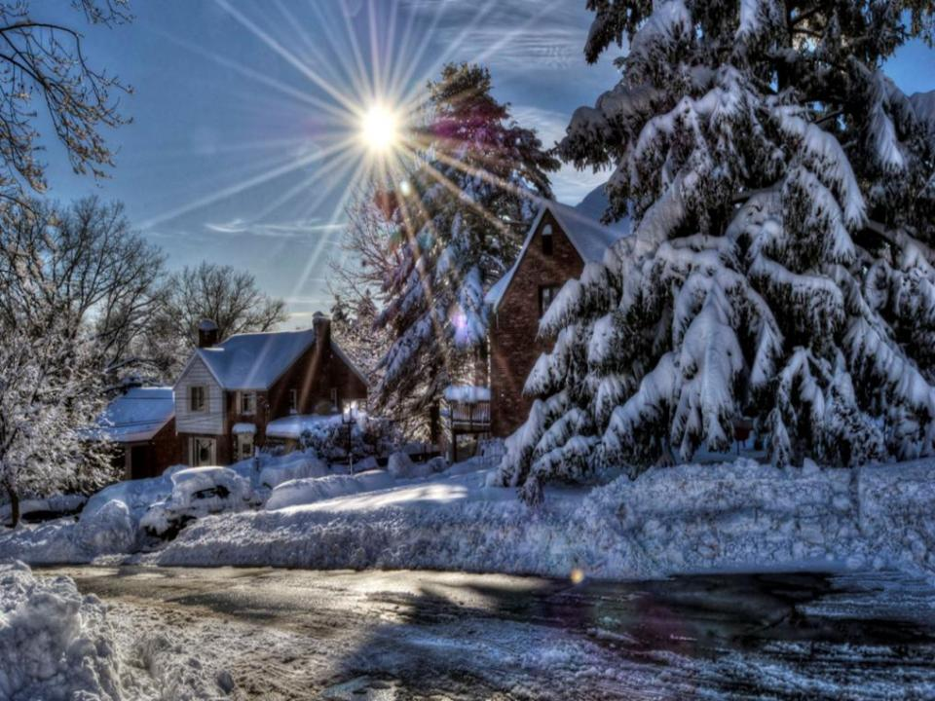

Slide 10
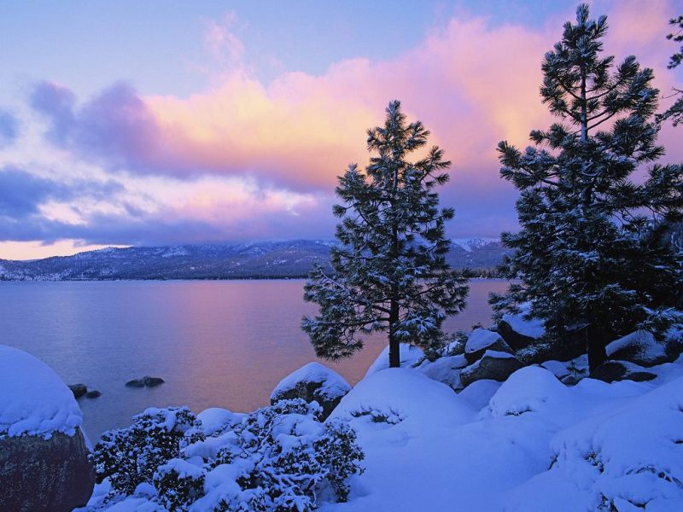
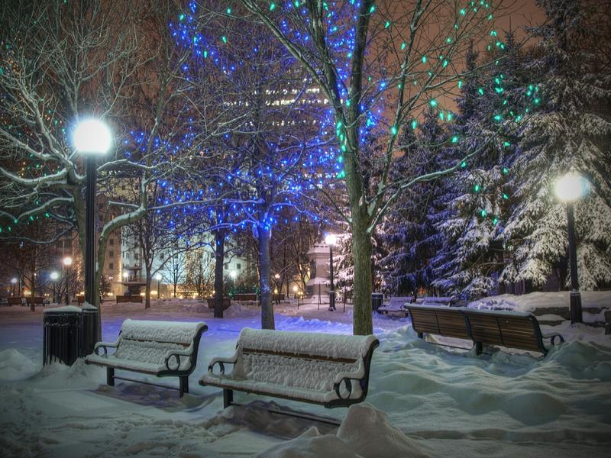
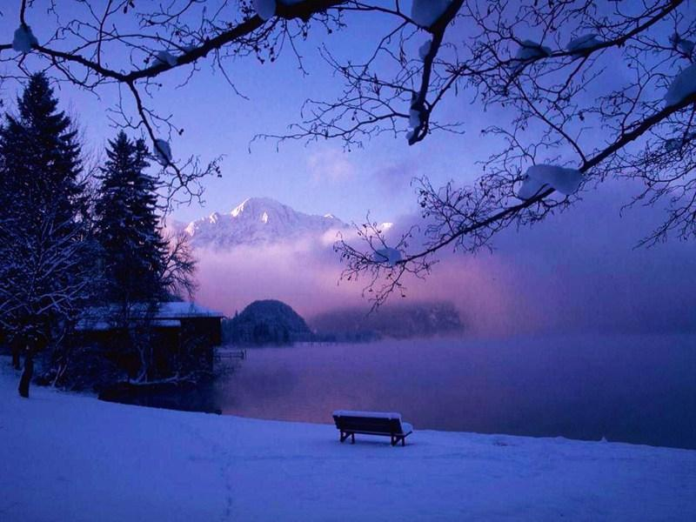

Slide 11
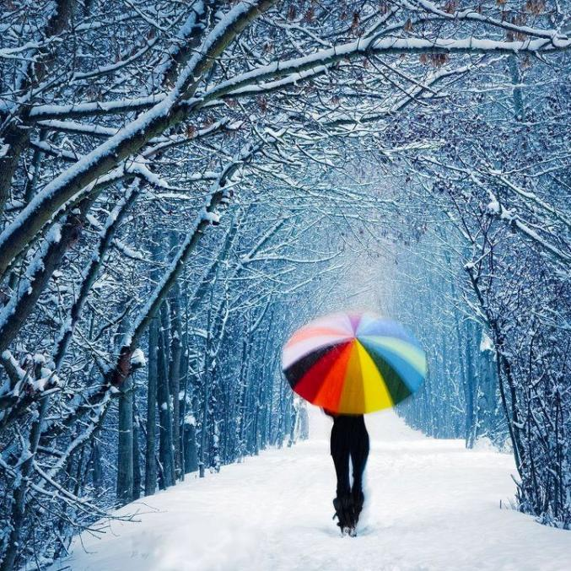
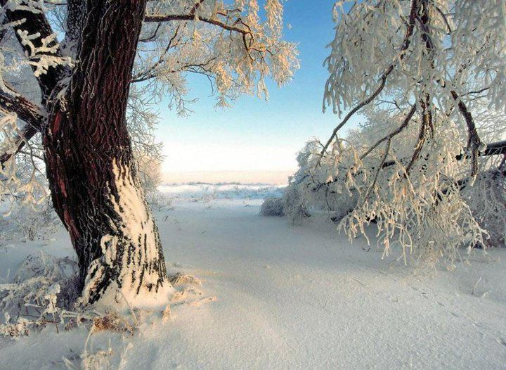
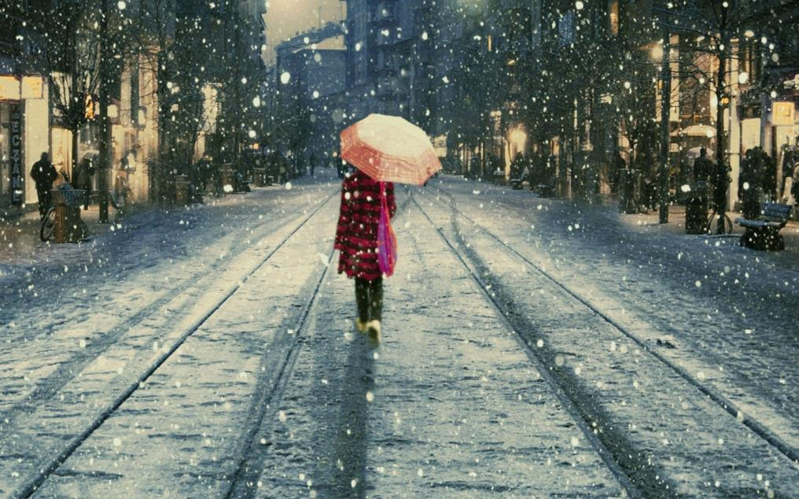
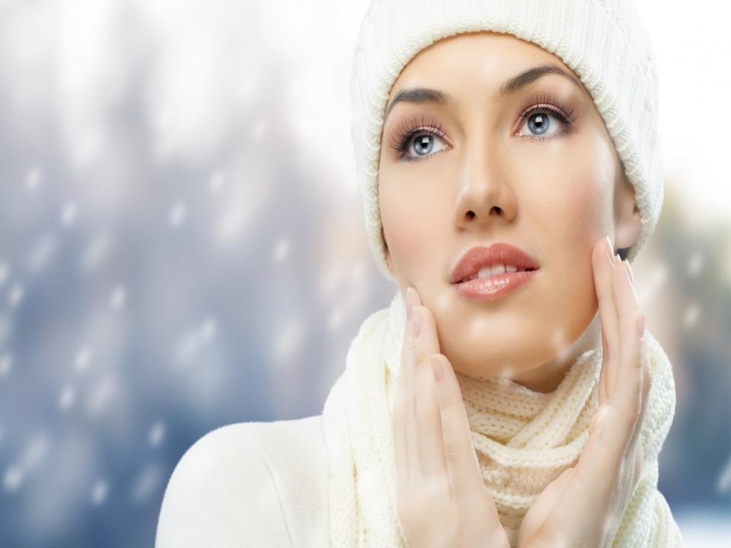



Se suicidó el termómetro
Lanzándose en picado hacia la tierra
Marcando las fronteras con su aliento
Y cientos de pequeños alfileres
Atraviesan mi abrigo
Abriéndose camino hacia mi piel.

Slide 12

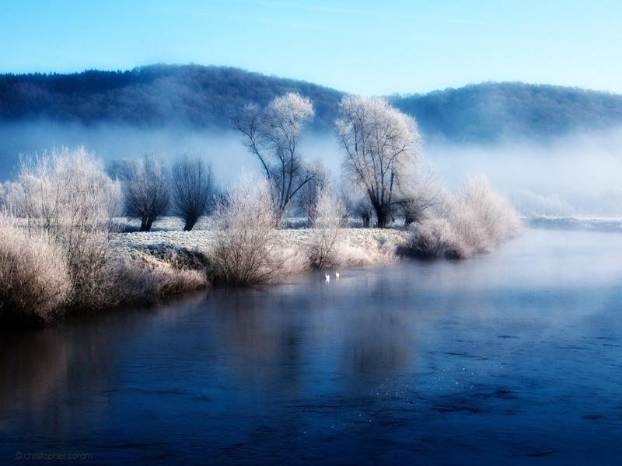
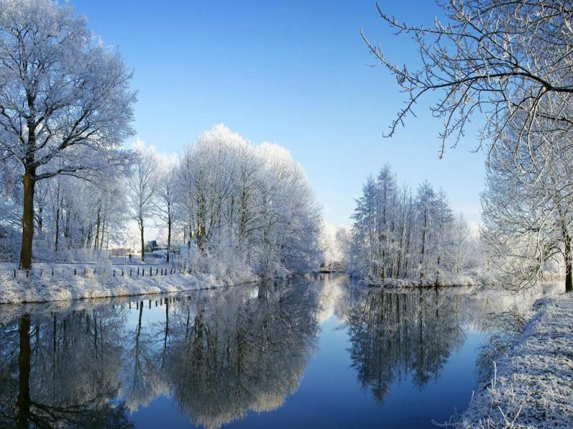
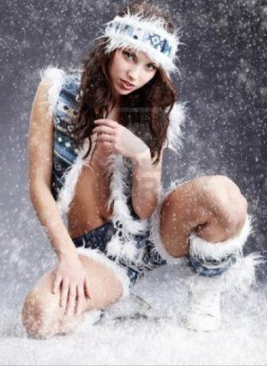

Slide 13
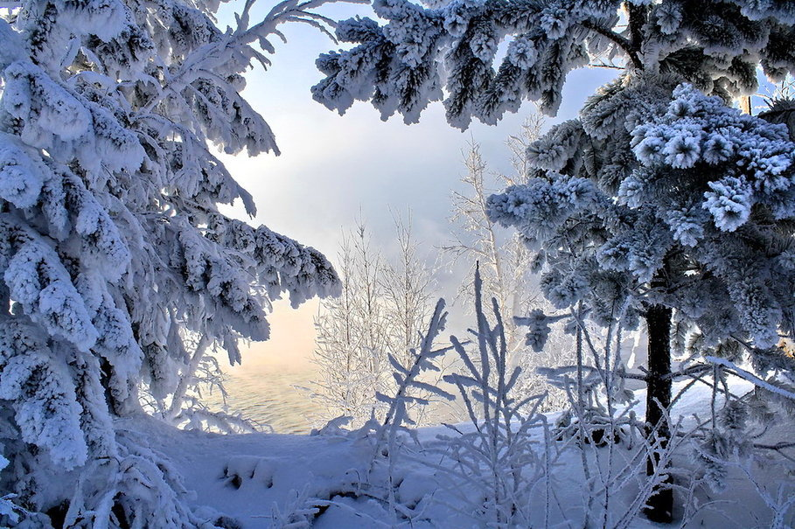
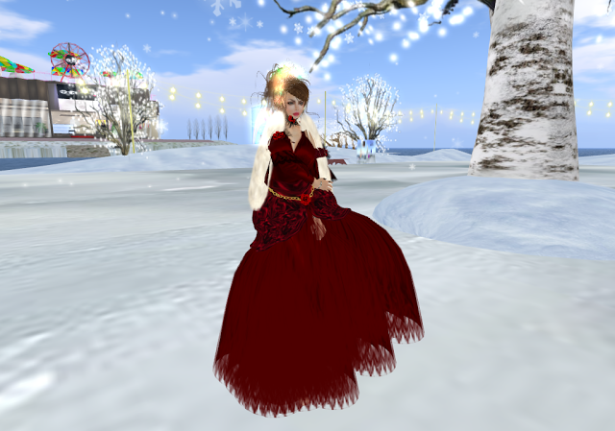
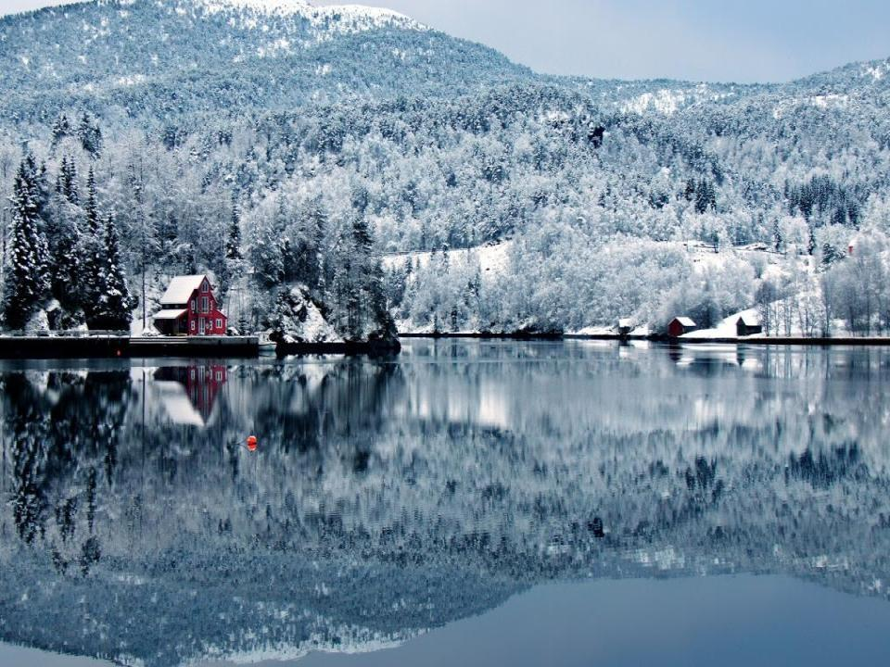

Slide 14
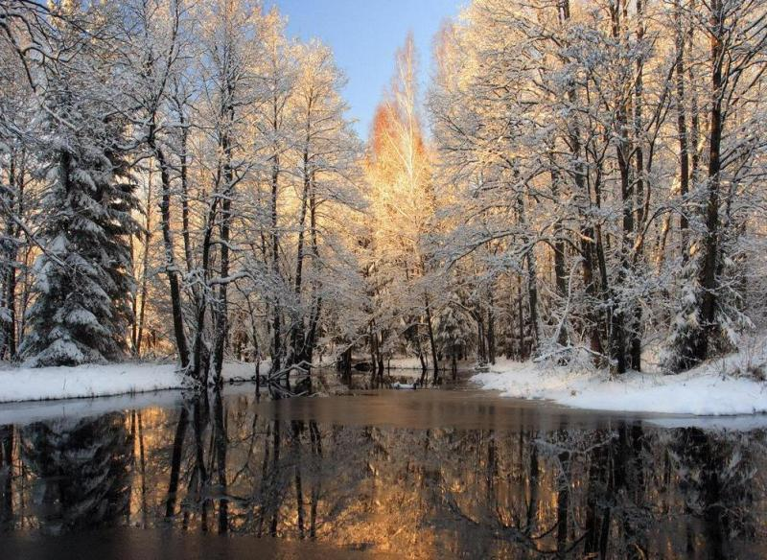
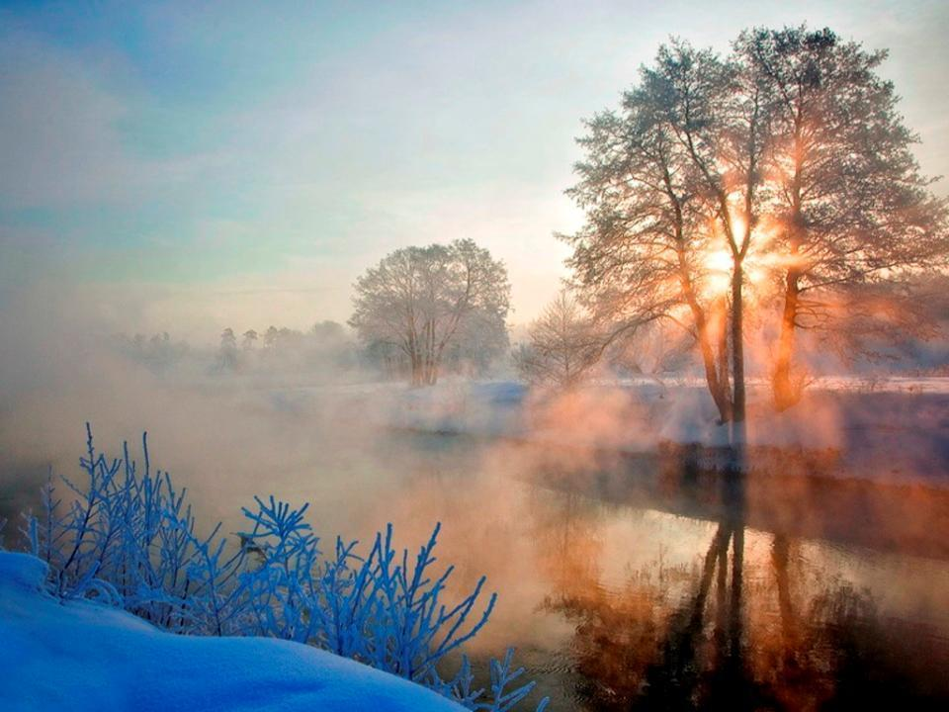

Slide 15
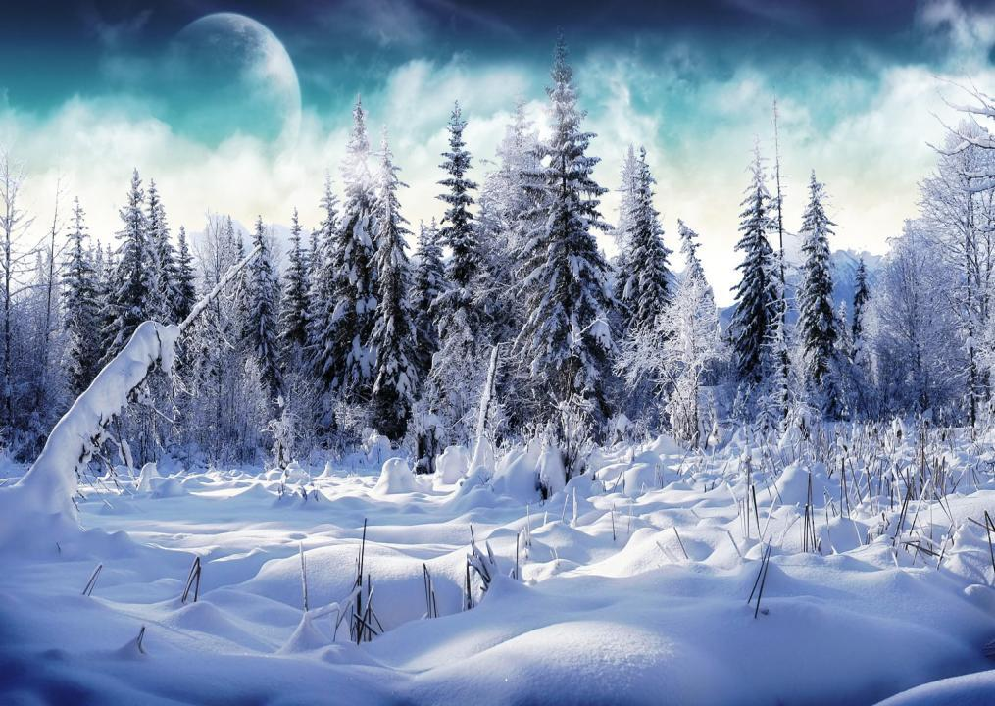
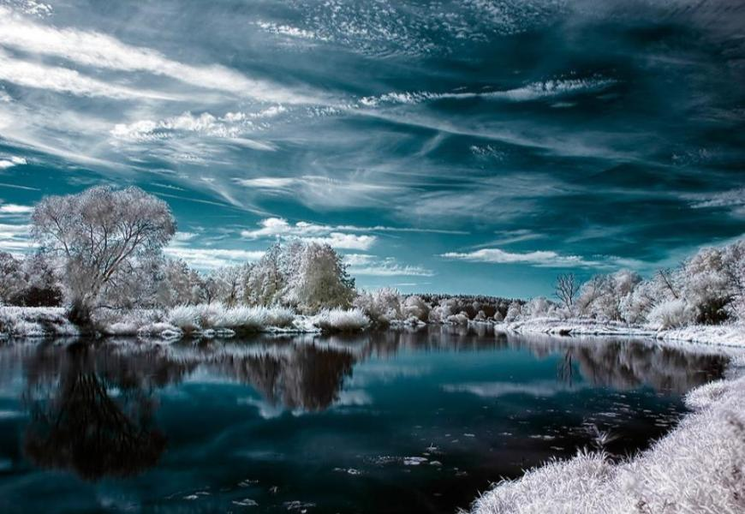
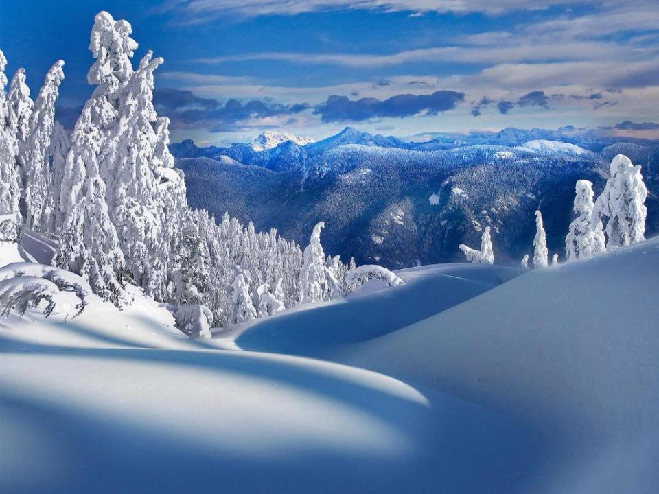
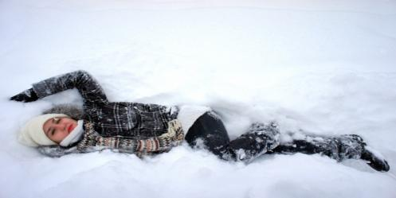

Slide 16
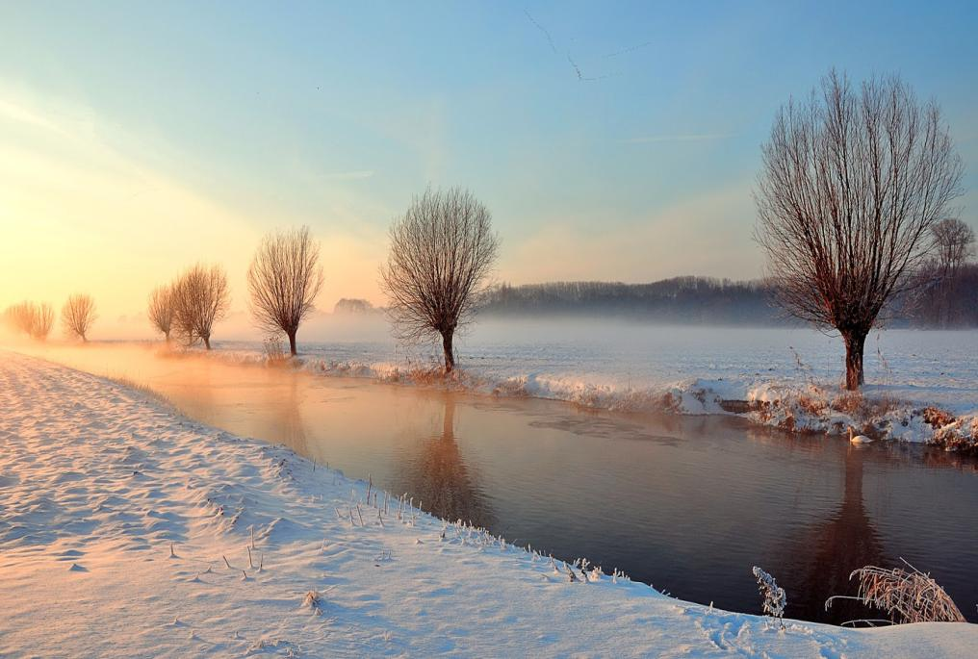
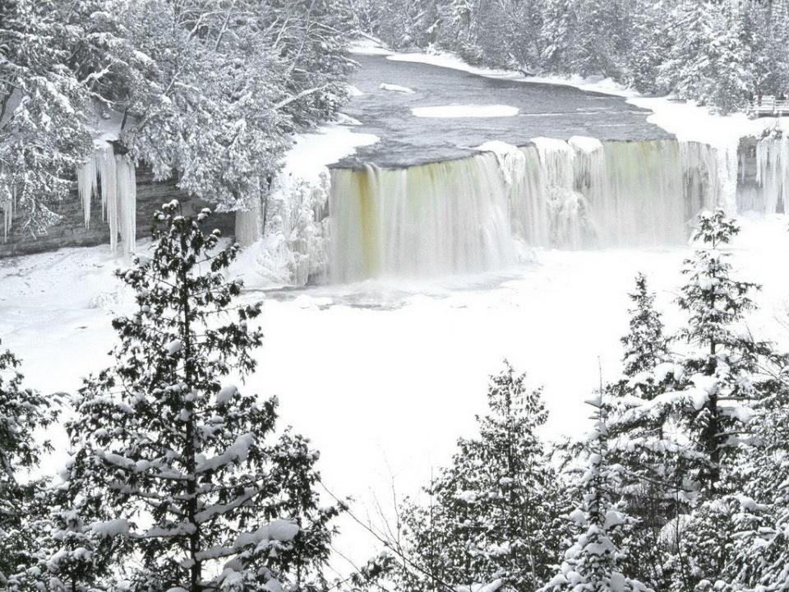
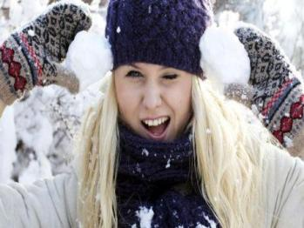

Slide 17
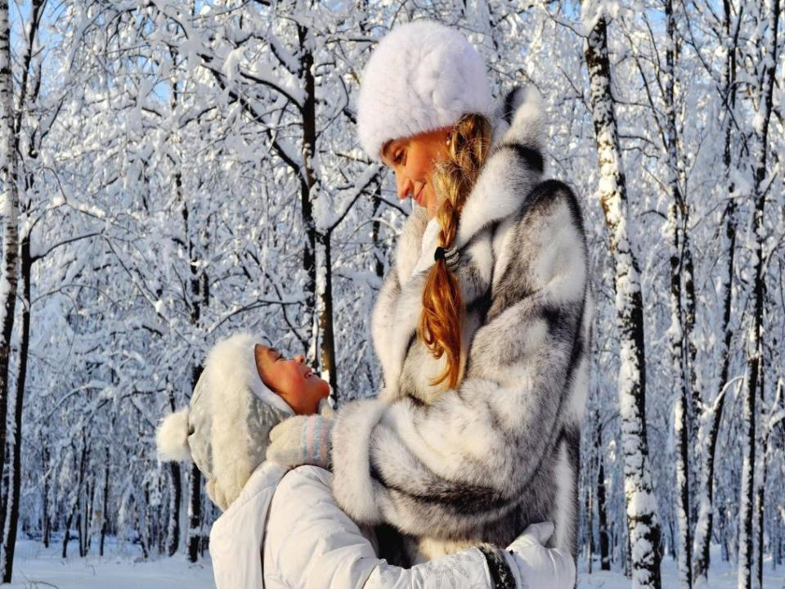
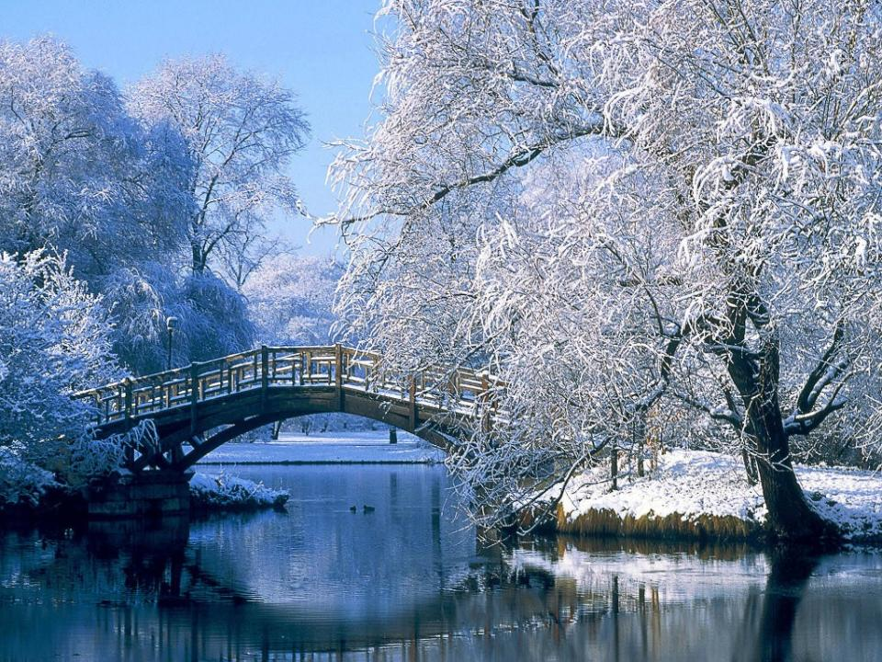
Y yo hoy, arropada y aterida
Contemplo como el duro y frío invierno
Desplega su hermosura por el mundo
Purificando el aire y sin pedir permiso
Se ha instalado en mi vida.

Slide 18
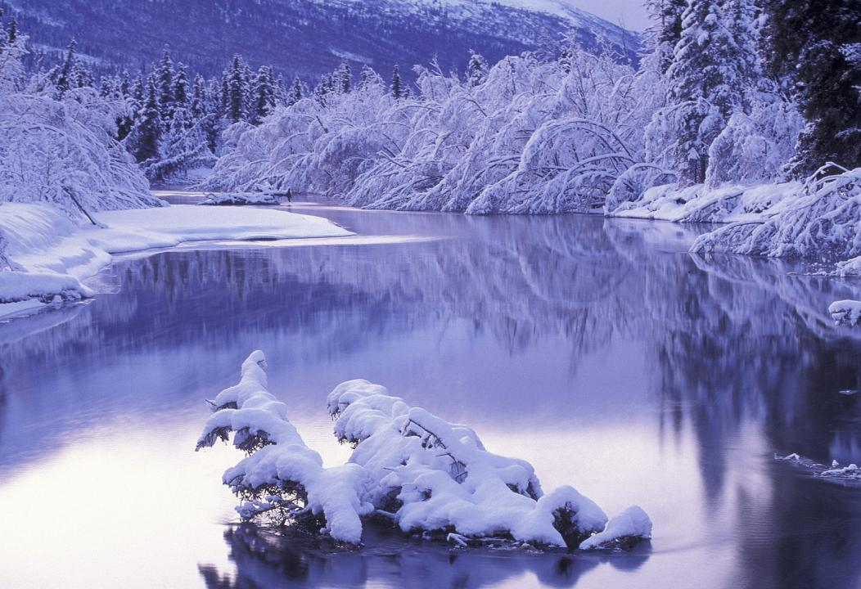
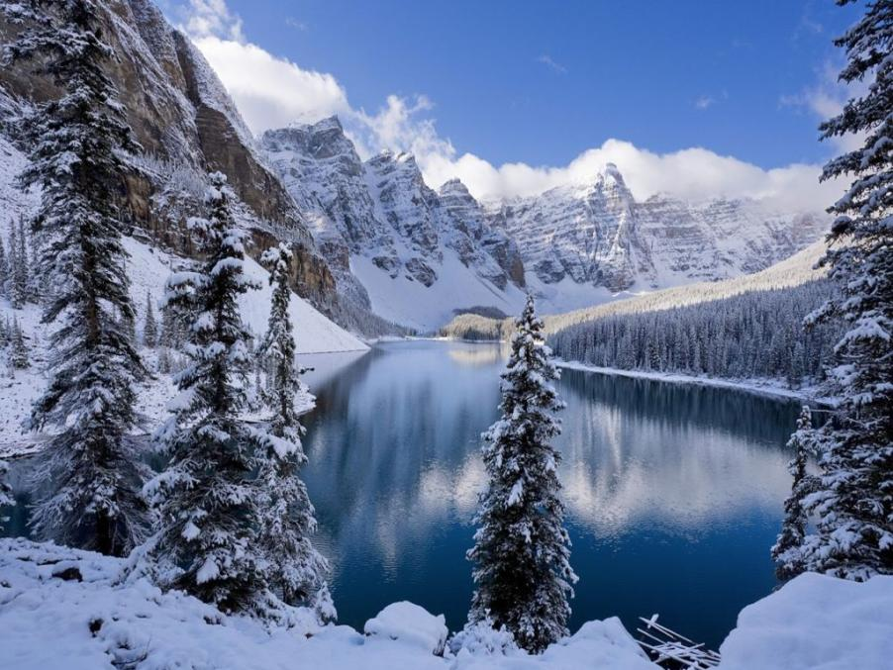
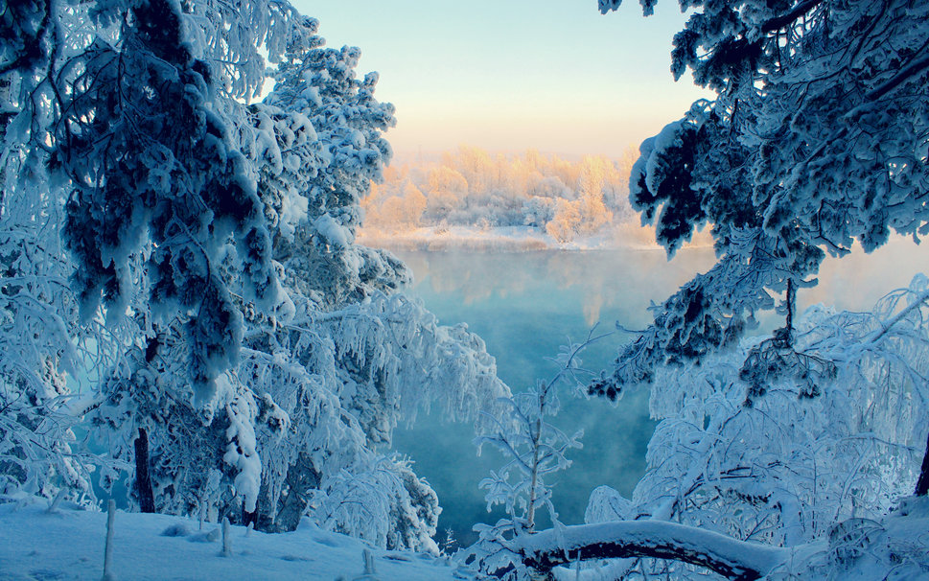


Slide 19
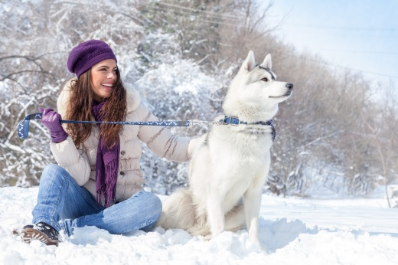


Slide 20




Slide 21



La nieve hizo su gloriosa aparición
Cubriendo de blanco armiño
Calles, plazas y caminos
Cerrando colegios, liberando a los niños.

Slide 22




Slide 23



Slide 24





Slide 25



Abetos que se ofrecen voluntarios
En un triste holocausto año tras año
Lo mismo que corderos degollados
En aras de la. vieja tradición

Slide 26




Slide 27



Slide 28






FELIZ INVIERNO

Slide 29


En el profundo silencio
De una iluminada noche
de invierno
En la suave gracia de los copos cayendo.
Llegará a ti la susurrada promesa de esta estación
Las verdaderas
Y profundas bendiciones

Slide 30



Accede a la sección que desees desde aquí:
Propia Creación
De la Red
Dedicatorias | Fechas Especiales | Graciosos
Historia y Arte | Lugares | Musicales
Naturaleza y Ciencias | Política | Reflexión
Religiosos | Románticos | Salud
Dedicatorias | Fechas Especiales | Graciosos
Historia y Arte | Lugares | Musicales
Naturaleza y Ciencias | Política | Reflexión
Religiosos | Románticos | Salud
Si deseas recibir pps periódicamente en tu correo electrónico subscríbete aquí:

